Slide 1
Механика 1/3
1. Изобразите системы координат, которые используются в кинематике. Как задаётся положение материальной точки в этих системах координат? Как вычисляется элемент объёма в этих системах координат?
2. Как определяется скорость и ускорение точки при траекторном способе описания движения? Получите выражения для нормального и тангенциального ускорения? Какова роль каждого из них?
3. Вращение материальной точки вокруг оси. Получите связь линейных и угловых кинематических характеристик?
4. Вращение материальной точки вокруг оси. Получите выражение для нормального и тангенциального ускорения через угловые характеристики.
5. Получите закон динамики центра масс системы взаимодействующих частиц? Что такое Ц- система. Когда удобно решать задачи в Ц- системе? Приведите пример.
6. Сформулируйте и докажите теорему о кинетической энергии.
7. Докажите, что центральные силы являются консервативными.
8. Получите связь потенциальной энергии частицы в поле консервативных сил и сил этого поля.
9. Абсолютно упругий удар лёгкого снаряда и тяжёлой движущейся мишени. Получите формулы, определяющие скорость снаряда относительно мишени после удара. Рассмотрите случай, когда начальные скорости снаряда и мишени направлены вдоль одной прямой.
10. Что называют реактивной силой? Получите уравнение Мещерского.
11. Что называют реактивной силой? Получите формулу Циолковского.

Slide 2
Механика 2/3
12. Дайте определение момента импульса частицы относительно точки и момента силы, действующей на частицу, относительно точки. Получите уравнение моментов для вращения частицы вокруг точки.
13. Дайте определение момента импульса частицы относительно оси и момента силы, действующей на частицу, относительно оси. Получите уравнение моментов для вращения частицы вокруг оси.
14. Вращение твёрдого тела вокруг оси. Дайте определение момента импульса твёрдого тела относительно оси. Как влияют на вращение твёрдого тела вокруг оси внутренние силы? Получите закон динамики вращательного движения твёрдого тела вокруг оси.
15. Объясните за счёт чего возникает прецессия гироскопа. Выведите формулы, отражающие зависимость угловой скорости прецессии от частоты вращения гироскопа.
16. Получите выражение для работы момента сил при вращении твёрдого тела вокруг оси.
17. Получите преобразования Галилея.
18. Сформулируйте постулаты СТО Эйнштейна. Получите формулу для Лоренцева сокращения длины.
19. Сформулируйте постулаты СТО Эйнштейна. Получите формулу для Лоренцева замедления времени.
20. Получите формулу для преобразования скоростей в СТО. Как эти уравнения согласуются с постулатами Эйнштейна?
21. Что называется релятивистским импульсом? Запишите закон релятивистской динамики. Получите выражение для импульса фотона.

Slide 3
Механика 3/3
22. Опишите свободные колебания пружинного маятника. Получите формулу для собственной частоты колебаний.
23. Опишите свободные колебания нитяного маятника. Получите формулу для собственной частоты колебаний.
24. Опишите свободные колебания физического маятника. Получите формулу для собственной частоты колебаний.
25. Сложение колебаний. Биения.
26. Опишите процесс затухающих механических колебаний при слабом затухании. Что называют добротностью колебательной системы и коэффициентом затухания? Как амплитуда и энергия колебаний зависят от времени?
27. Опишите процесс вынужденных механических колебаний при слабом затухании. Как с помощью векторной диаграммы получить формулу для амплитуды и фазы установившихся колебаний. Что определяет частоту резонанса?

Slide 4
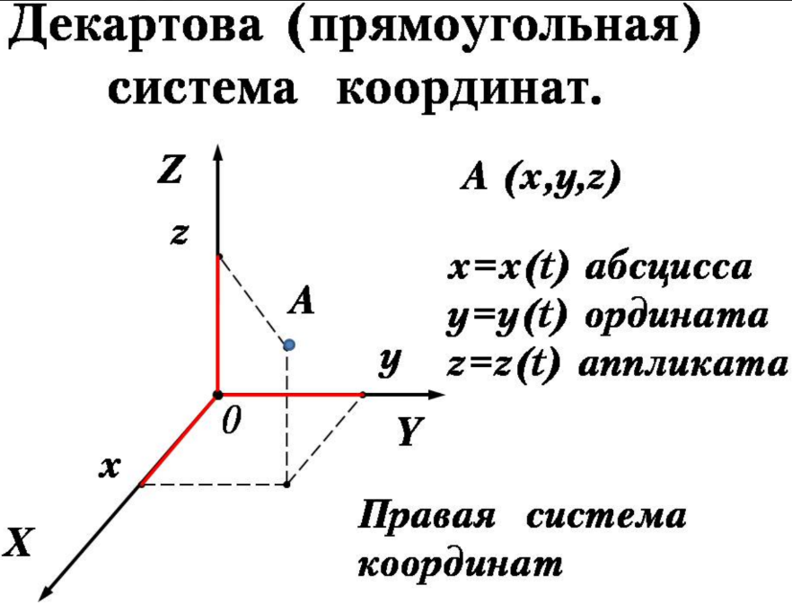
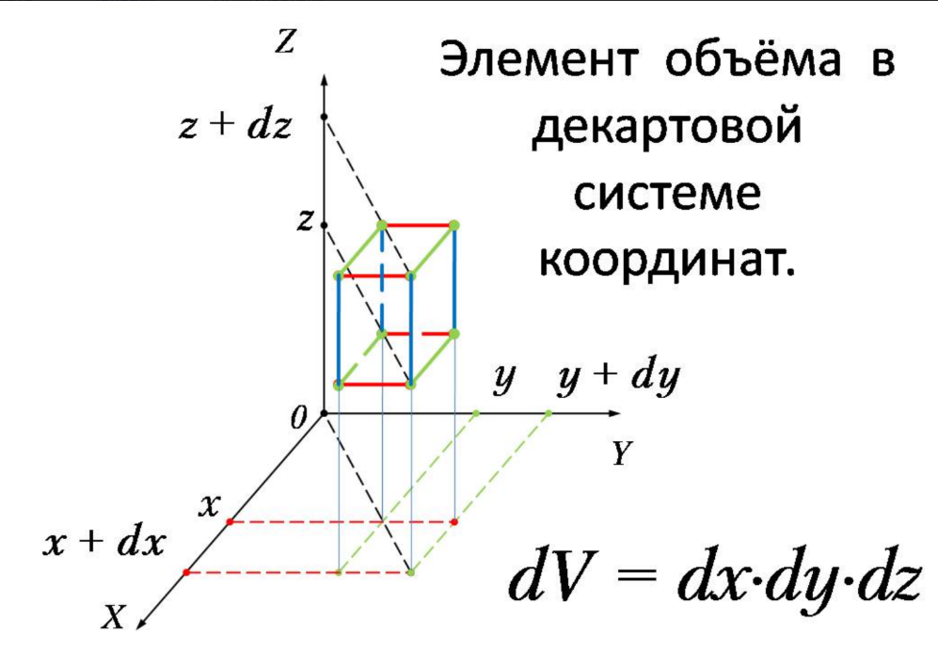
1. Изобразите системы координат, которые используются в кинематике. Как задаётся положение материальной точки в этих системах координат? Как вычисляется элемент объёма в этих системах координат?

Slide 5
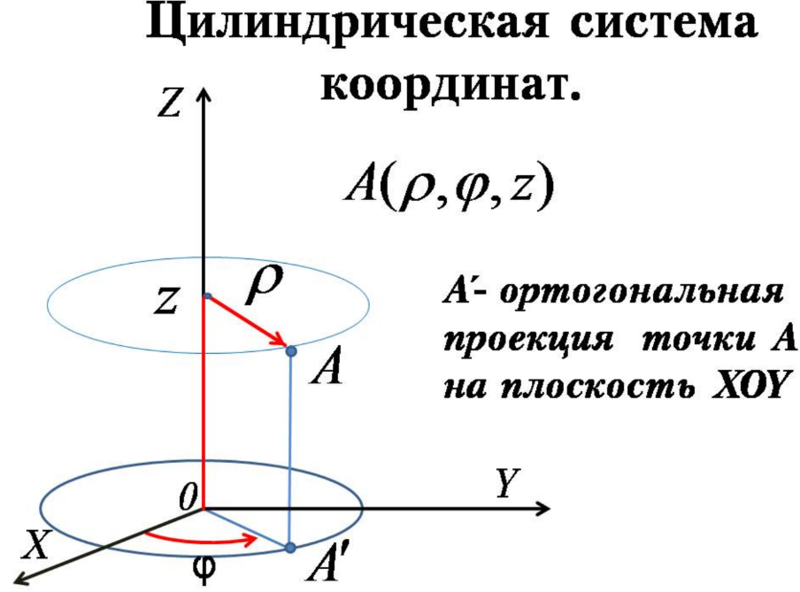
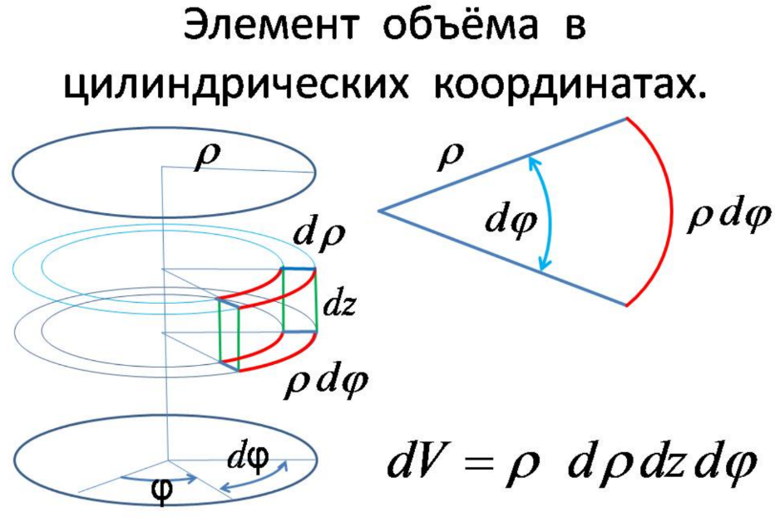
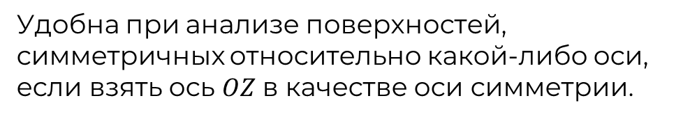
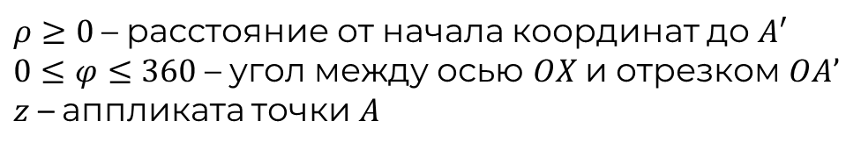
1. Изобразите системы координат, которые используются в кинематике. Как задаётся положение материальной точки в этих системах координат? Как вычисляется элемент объёма в этих системах координат?
$ρ≥0$ – расстояние от начала координат до $A′$
$0≤φ≤360$ – угол между осью $OX$ и отрезком $OA’$
$z$ – аппликата точки $A$
Удобна при анализе поверхностей, симметричных относительно какой-либо оси, если взять ось $OZ$ в качестве оси симметрии.

Slide 6
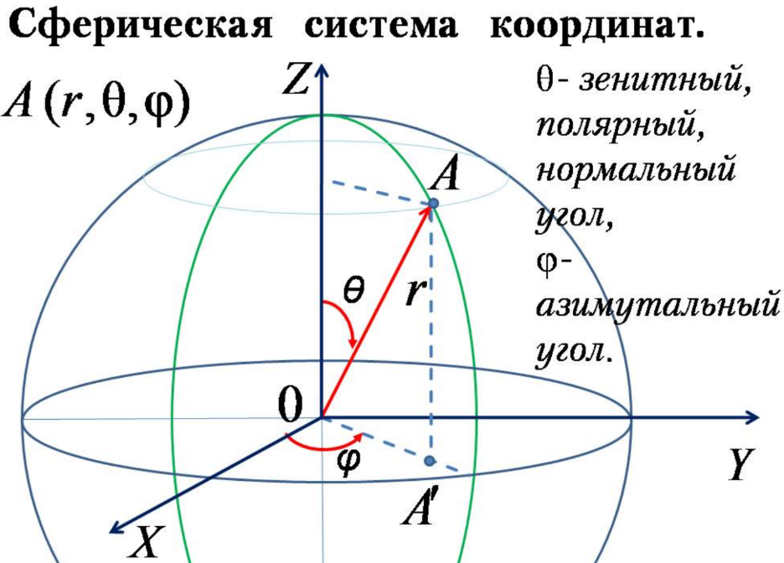
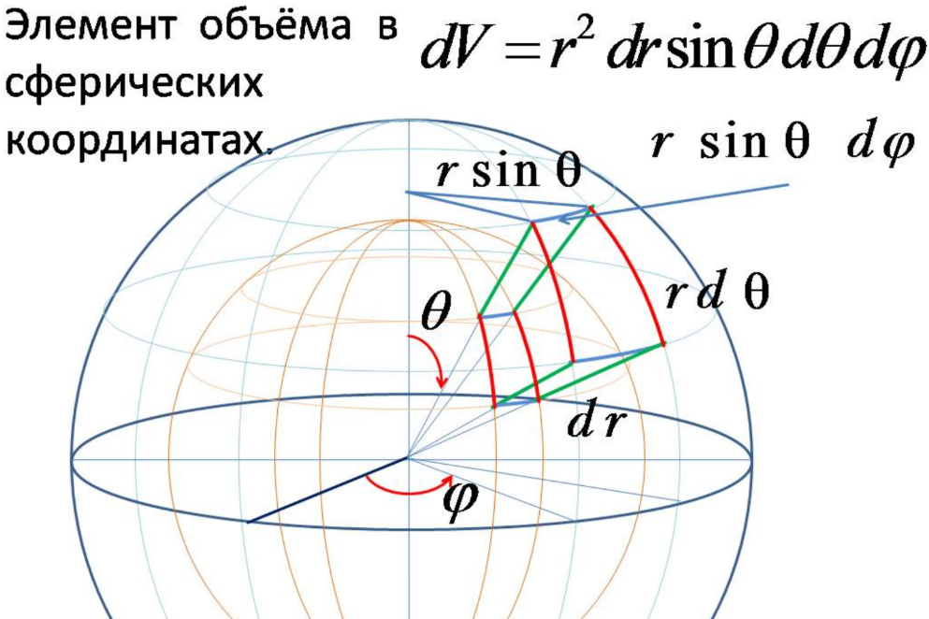
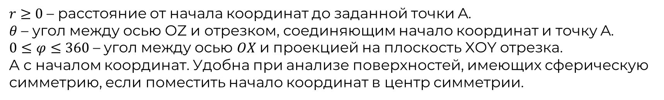
1. Изобразите системы координат, которые используются в кинематике. Как задаётся положение материальной точки в этих системах координат? Как вычисляется элемент объёма в этих системах координат?
$r≥0$– расстояние от начала координат до заданной точки A.
$θ$– угол между осью OZ и отрезком, соединяющим начало координат и точку A.
$0≤φ≤360$ – угол между осью $OX$ и проекцией на плоскость XOY отрезка.
A с началом координат. Удобна при анализе поверхностей, имеющих сферическую симметрию, если поместить начало координат в центр симметрии.

Slide 7
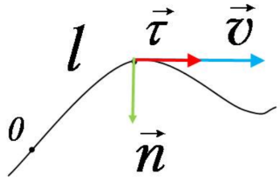
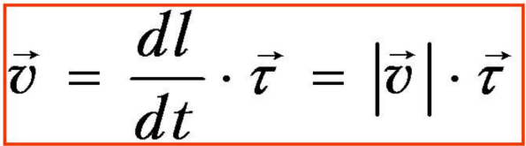
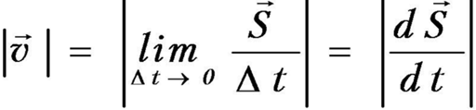
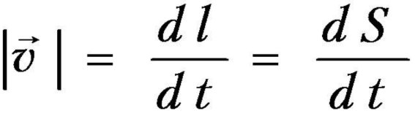
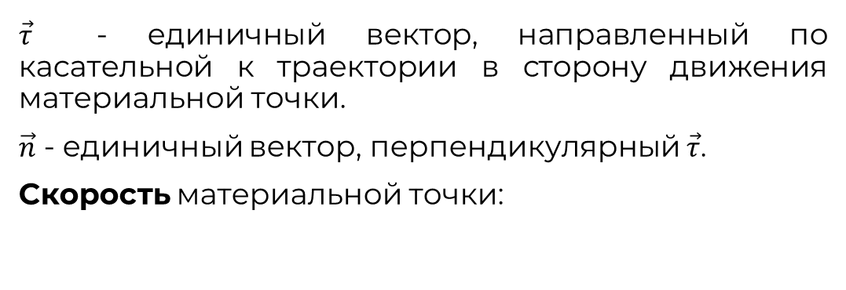
2. Как определяется скорость и ускорение точки при траекторном способе описания движения? Получите выражения для нормального и тангенциального ускорения? Какова роль каждого из них?
Траекторный способ используется, когда траектория движения материальной точки известна заранее. Положение задаётся с помощью дуговой координаты $l$, отсчитываемой от выбранного на траектории начала $l=l(t)$.
$\vec{τ}$ - единичный вектор, направленный по касательной к траектории в сторону движения материальной точки.
$\vec{n}$ - единичный вектор, перпендикулярный $\vec{τ}$.
Скорость материальной точки:
Модуль вектора скорости равен производной от пути по времени, т.к. $dl=\left|d\vec{S}\right|$.

Slide 8
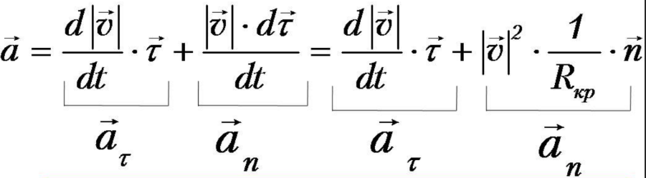
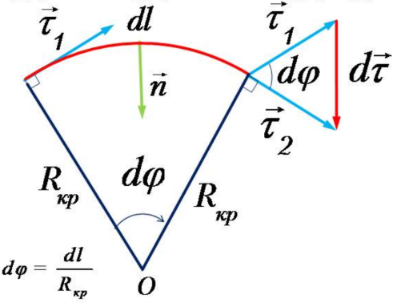
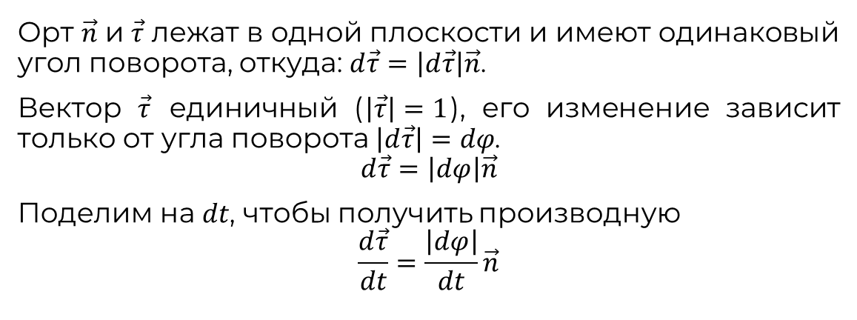
2. Как определяется скорость и ускорение точки при траекторном способе описания движения? Получите выражения для нормального и тангенциального ускорения? Какова роль каждого из них?
Возьмём производную от скорости, получим ускорение материальной точки:
Выразим нормальное ускорение материальной точки через радиус кривизны её траектории.
Орт $\vec{n}$ и $\vec{τ}$ лежат в одной плоскости и имеют одинаковый угол поворота, откуда: $d\vec{τ}=\left|d\vec{τ}\right|\vec{n}$.
Вектор $\vec{τ}$ единичный ($\left|\vec{τ}\right|=1$), его изменение зависит только от угла поворота $\left|d\vec{τ}\right|=dφ$.
$$d\vec{τ}=\left|dφ\right|\vec{n}$$
Поделим на $dt$, чтобы получить производную
$$\frac{d\vec{τ}}{dt}=\frac{\left|dφ\right|}{dt}\vec{n}$$

Slide 9
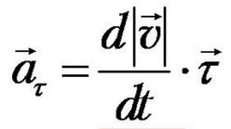
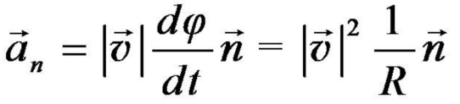
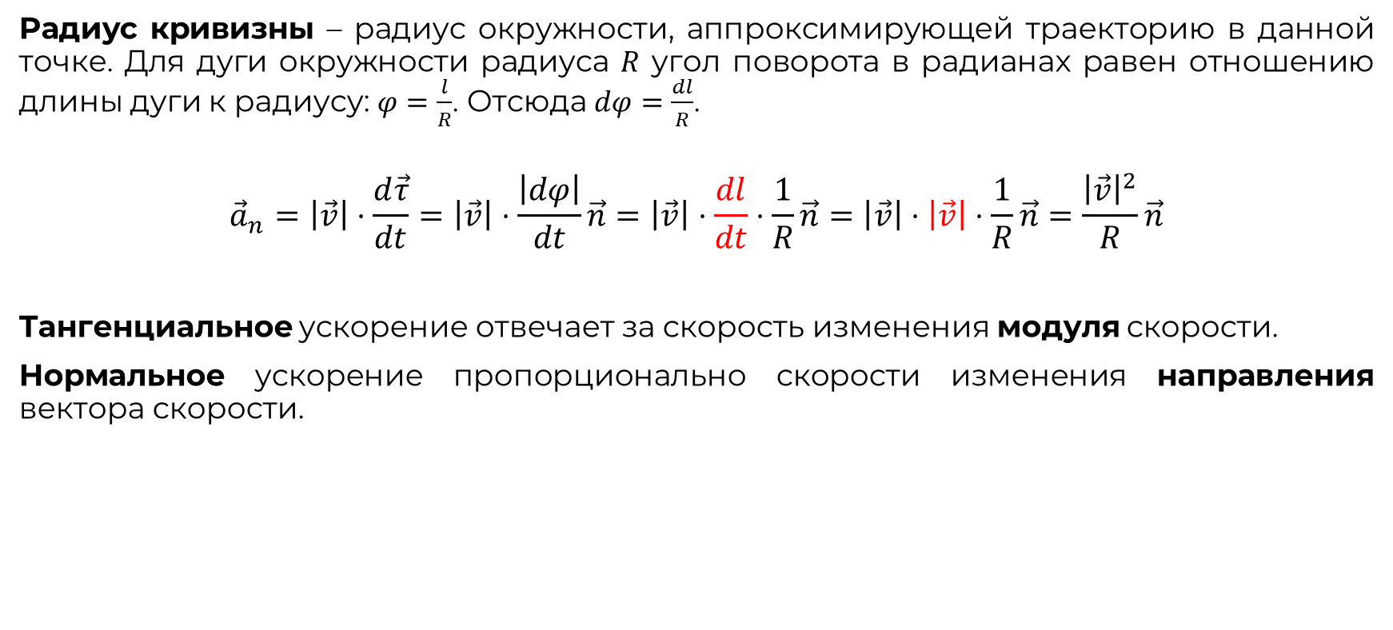
2. Как определяется скорость и ускорение точки при траекторном способе описания движения? Получите выражения для нормального и тангенциального ускорения? Какова роль каждого из них?
Радиус кривизны – радиус окружности, аппроксимирующей траекторию в данной точке. Для дуги окружности радиуса $R$ угол поворота в радианах равен отношению длины дуги к радиусу: $φ=\frac{l}{R}$. Отсюда $dφ=\frac{dl}{R}$.
$${\vec{a}}_{n}=\left|\vec{v}\right|⋅\frac{d\vec{τ}}{dt}=\left|\vec{v}\right|⋅\frac{\left|dφ\right|}{dt}\vec{n}=\left|\vec{v}\right|⋅\frac{dl}{dt}⋅\frac{1}{R}\vec{n}=\left|\vec{v}\right|⋅\left|\vec{v}\right|⋅\frac{1}{R}\vec{n}=\frac{{\left|\vec{v}\right|}^{2}}{R}\vec{n}$$
Тангенциальное ускорение отвечает за скорость изменения модуля скорости.
Нормальное ускорение пропорционально скорости изменения направления вектора скорости.

Slide 10
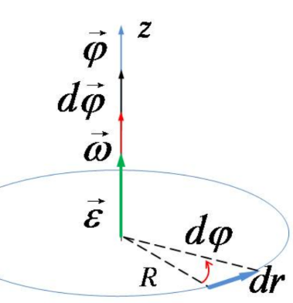
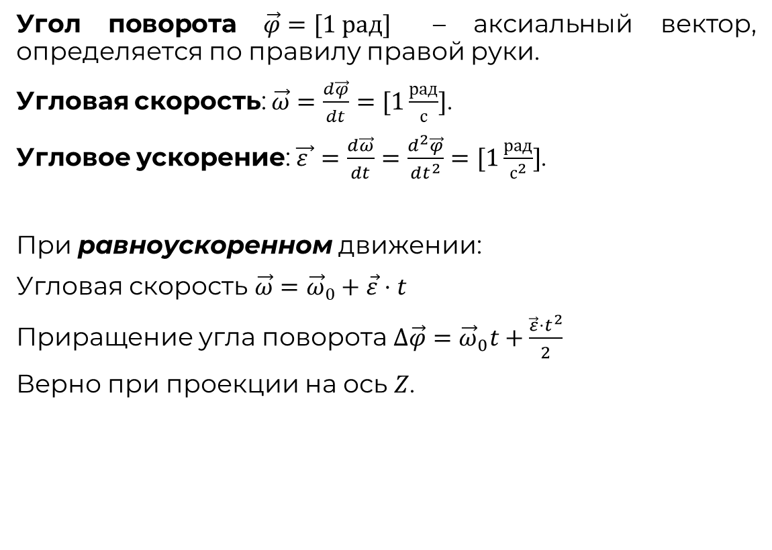
3. Вращение материальной точки вокруг оси. Получите связь линейных и угловых кинематических характеристик?
Угол поворота $\vec{φ}=[1 рад]$ – аксиальный вектор, определяется по правилу правой руки.
Угловая скорость: $\vec{ω}=\frac{d\vec{φ}}{dt}=[1\frac{рад}{с}]$.
Угловое ускорение: $\vec{ε }=\frac{d\vec{ω}}{dt}=\frac{d^{2}\vec{φ}}{dt^{2}}=[1\frac{рад}{с^{2}}]$.
При равноускоренном движении:
Угловая скорость $\vec{ω}={\vec{ω}}_{0}+\vec{ε}⋅t$
Приращение угла поворота $Δ\vec{φ}={\vec{ω}}_{0}t+\frac{{\vec{ε}⋅t}^{2}}{2}$
Верно при проекции на ось $Z$.

Slide 11
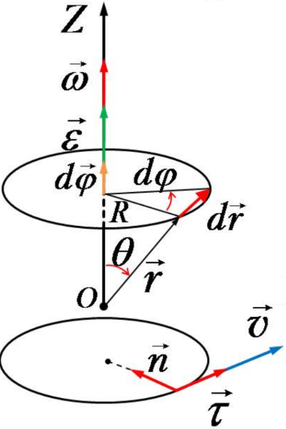
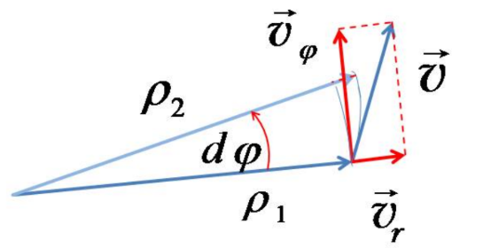
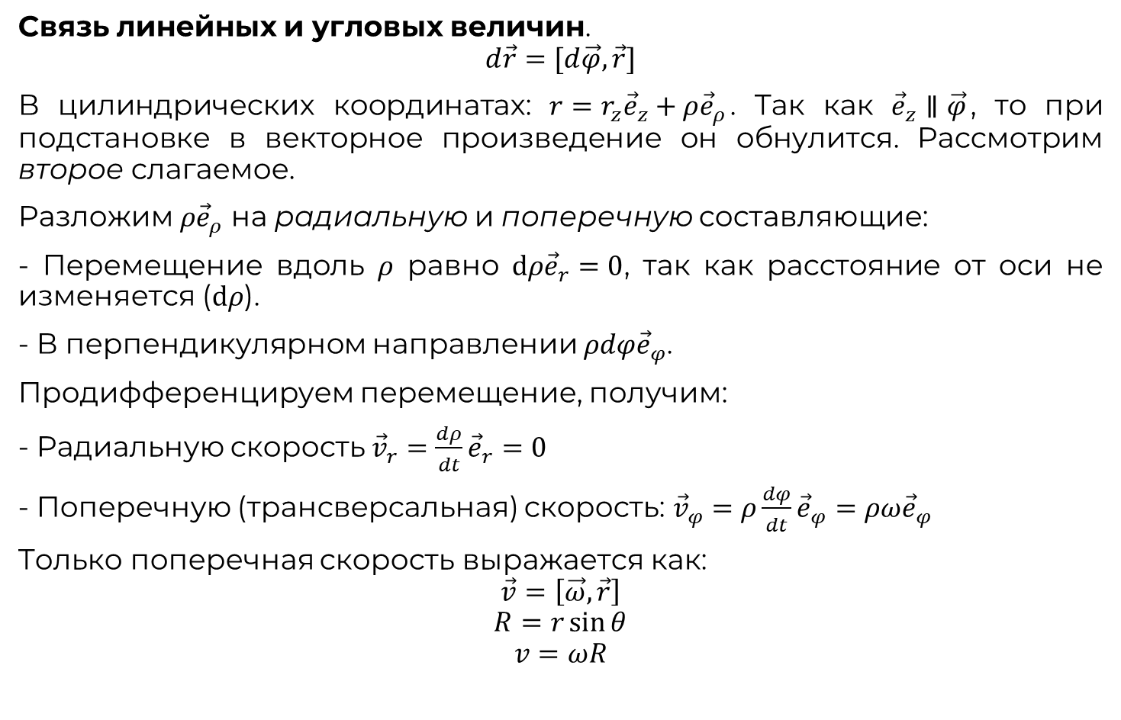
3. Вращение материальной точки вокруг оси. Получите связь линейных и угловых кинематических характеристик?
Связь линейных и угловых величин.
$$d\vec{r}=[d\vec{φ},\vec{r}]$$
В цилиндрических координатах: $r=r_{z}{\vec{e}}_{z}+ρ{\vec{e}}_{ρ}$. Так как ${\vec{e}}_{z}∥\vec{φ}$, то при подстановке в векторное произведение он обнулится. Рассмотрим второе слагаемое.
Разложим $ρ{\vec{e}}_{ρ}$ на радиальную и поперечную составляющие:
- Перемещение вдоль $ρ$ равно $dρ{\vec{e}}_{r}=0$, так как расстояние от оси не изменяется ($dρ$).
- В перпендикулярном направлении $ρdφ{\vec{e}}_{φ}$.
Продифференцируем перемещение, получим:
- Радиальную скорость${\vec{v}}_{r}=\frac{dρ}{dt}{\vec{e}}_{r}=0$
- Поперечную (трансверсальная) скорость: ${\vec{v}}_{φ}=ρ\frac{dφ}{dt}{\vec{e}}_{φ}=ρω{\vec{e}}_{φ}$
Только поперечная скорость выражается как:
$$\vec{v}=\left[\vec{ω},\vec{r}\right]$$
$$R=r\sin{θ}$$
$$v=ωR$$

Slide 12
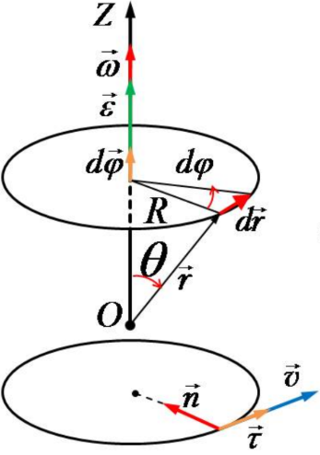

4. Вращение материальной точки вокруг оси. Получите выражение для нормального и тангенциального ускорения через угловые характеристики. (+ билет 3 слайд 1)
Линейная скорость связана с угловой как $\vec{v}=[\vec{ω}, \vec{r}]$.
Продифференцируем – получим ускорение.
$$\vec{a}=\frac{d\vec{v}}{dt}=\left[\frac{d\vec{ω}}{dt},\vec{r}\right]+\left[\vec{ω},\frac{d\vec{r}}{dt}\right]=\left[\vec{ε},\vec{r}\right]+\left[\vec{ω},\left[\vec{ω},\vec{r}\right]\right]=ε_{z}⋅R⋅\vec{τ}+ω^{2}⋅R⋅\vec{n}$$
Отсюда
$${\vec{a}}_{τ}=ε_{z}⋅R$$
$${\vec{a}}_{n}=ω^{2}⋅R$$

Slide 13
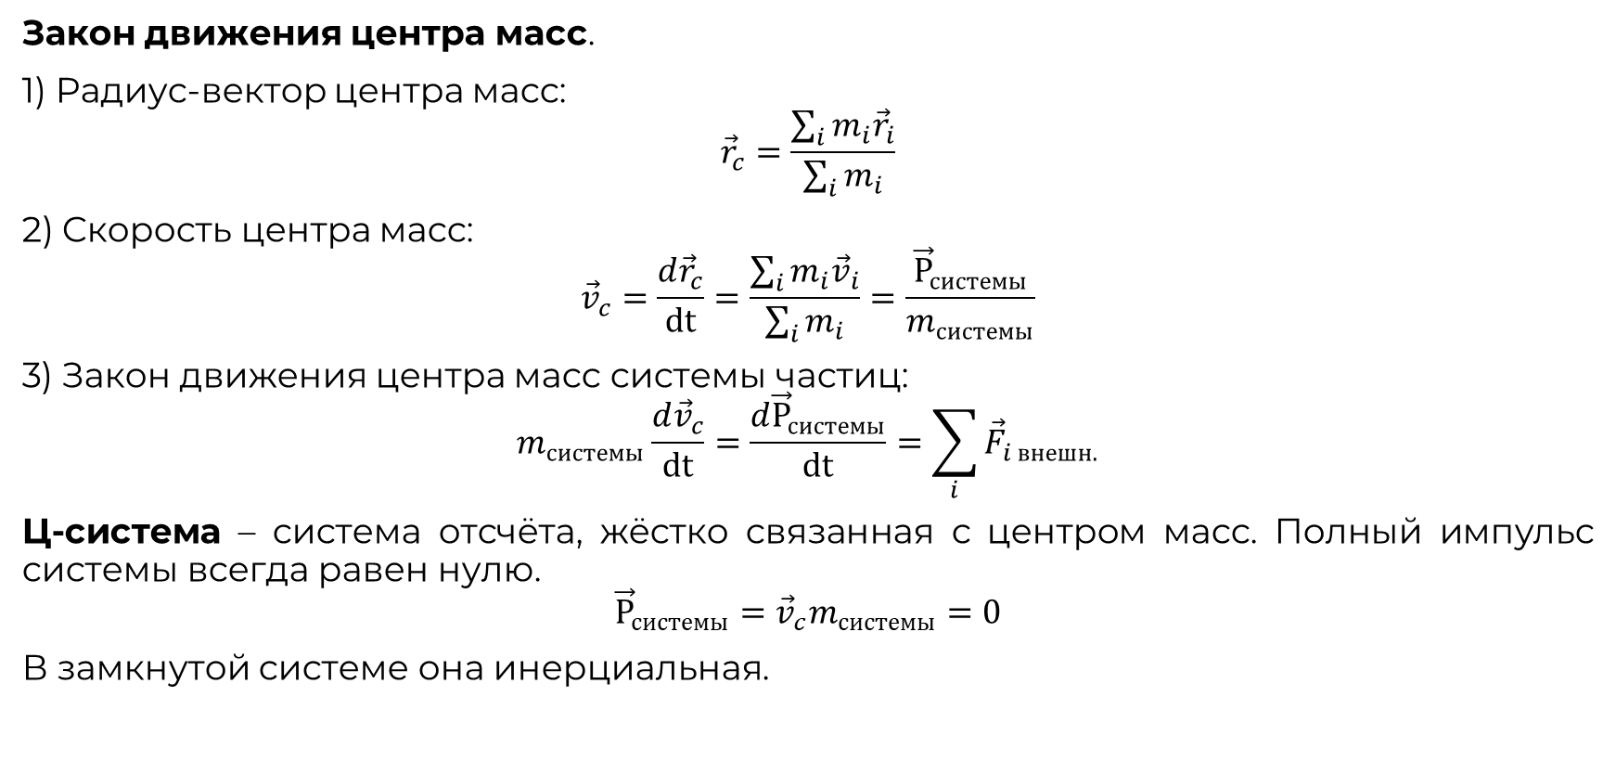
5. Получите закон динамики центра масс системы взаимодействующих частиц? Что такое Ц-система. Когда удобно решать задачи в Ц-системе? Приведите пример.
Закон движения центра масс.
1) Радиус-вектор центра масс:
$${\vec{r}}_{c}=\frac{\sum_{i}{m_{i}{\vec{r}}_{i}}}{\sum_{i}{m_{i}}}$$
2) Скорость центра масс:
$${\vec{v}}_{c}=\frac{d{\vec{r}}_{c}}{dt}=\frac{\sum_{i}{m_{i}{\vec{v}}_{i}}}{\sum_{i}{m_{i}}}=\frac{{\vec{P}}_{системы}}{m_{системы}}$$
3) Закон движения центра масс системы частиц:
$$m_{системы}\frac{d{\vec{v}}_{c}}{dt}=\frac{d{\vec{P}}_{системы}}{dt}=\sum_{i}{{\vec{F}}_{i внешн.}}$$
Ц-система – система отсчёта, жёстко связанная с центром масс. Полный импульс системы всегда равен нулю.
$${\vec{P}}_{системы}={\vec{v}}_{c}m_{системы}=0$$
В замкнутой системе она инерциальная.

Slide 14
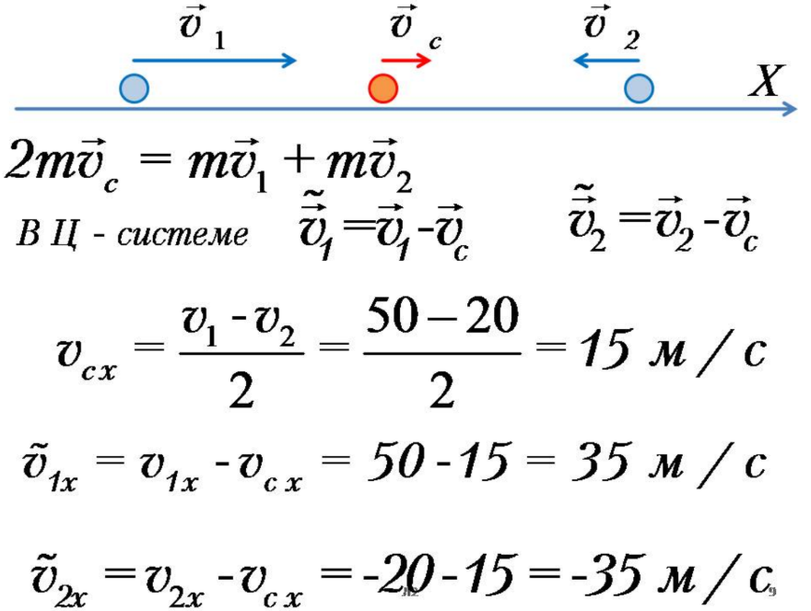
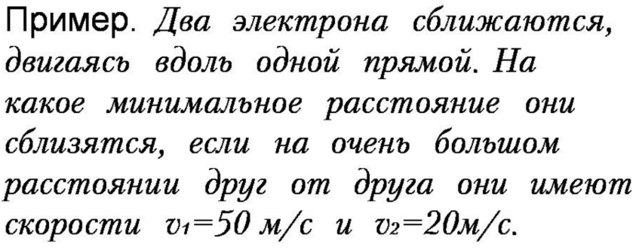
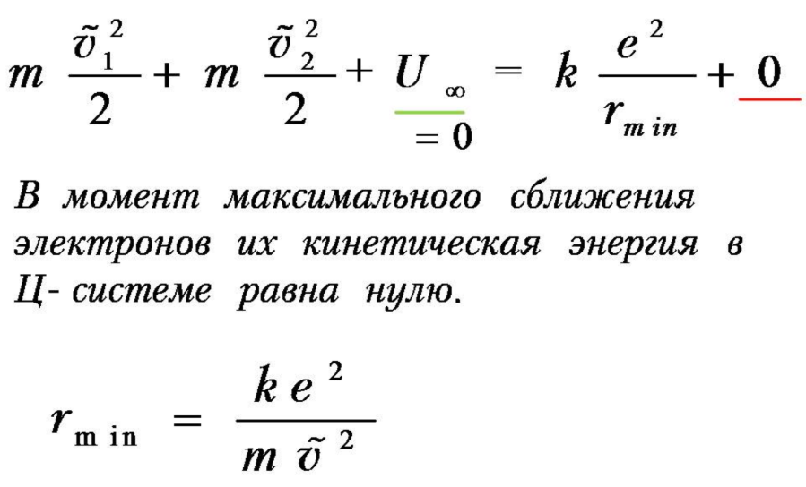
5. Получите закон динамики центра масс системы взаимодействующих частиц? Что такое Ц-система. Когда удобно решать задачи в Ц-системе? Приведите пример.

Slide 15
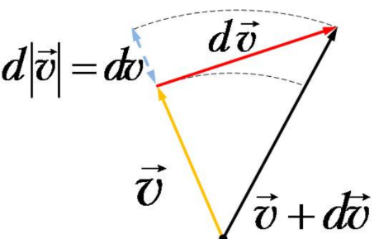
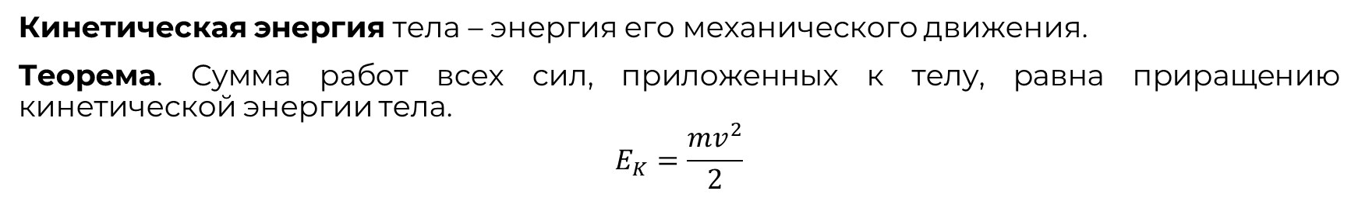
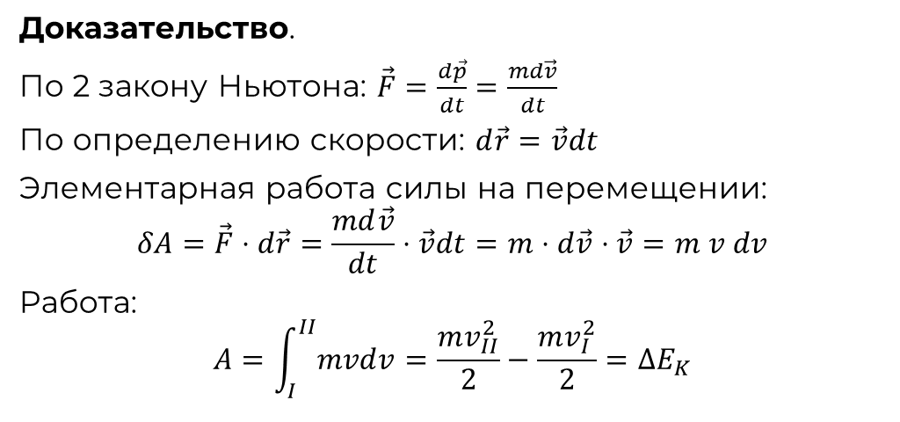
6. Сформулируйте и докажите теорему о кинетической энергии.
Кинетическая энергия тела – энергия его механического движения.
Теорема. Сумма работ всех сил, приложенных к телу, равна приращению кинетической энергии тела.
$$E_{K}=\frac{mv^{2}}{2}$$
Доказательство.
По 2 закону Ньютона: $\vec{F}=\frac{d\vec{p}}{dt}=\frac{md\vec{v}}{dt}$
По определению скорости: $d\vec{r}=\vec{v}dt$
Элементарная работа силы на перемещении:
$$δA=\vec{F}⋅d\vec{r}=\frac{md\vec{v}}{dt}⋅\vec{v}dt=m⋅d\vec{v}⋅\vec{v}=m v dv$$
Работа:
$$A=\int_{I}^{II}{mvdv}=\frac{mv_{II}^{2}}{2}−\frac{mv_{I}^{2}}{2}=ΔE_{K}$$

Slide 16
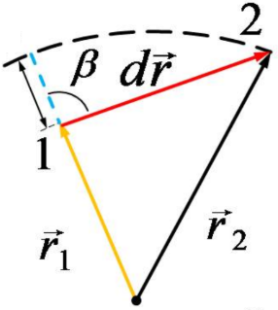
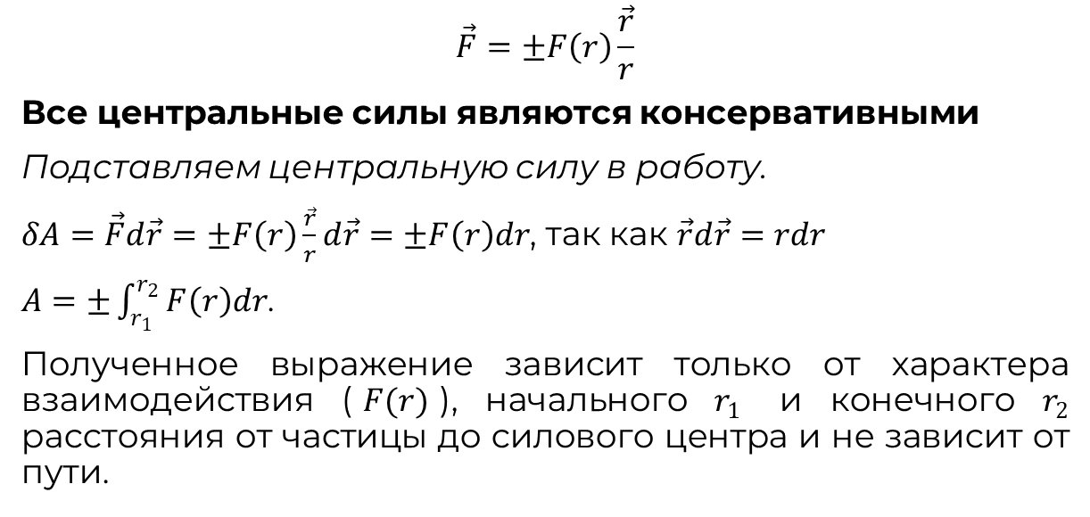
7. Докажите, что центральные силы являются консервативными.
Стационарным называют поле, остающееся постоянным во времени.
Консервативными называются силы, работа которых при перемещении частицы из одной точки в другую не зависит от пути между этими точками.
Центральными называются силы, зависящие только от расстояния между взаимодействующими частицами, и направленные по прямой, проходящей через эти частицы.
$$\vec{F}=±F\left(r\right)\frac{\vec{r}}{r}$$
Все центральные силы являются консервативными
Подставляем центральную силу в работу.
$δA=\vec{F}d\vec{r}=±F\left(r\right)\frac{\vec{r}}{r}d\vec{r}=±F\left(r\right)dr$, так как $\vec{r}d\vec{r}=rdr$
$A=±\int_{r_{1}}^{r_{2}}{F\left(r\right)dr}$.
Полученное выражение зависит только от характера взаимодействия ($F(r)$), начального $r_{1}$ и конечного $r_{2}$ расстояния от частицы до силового центра и не зависит от пути.

Slide 17
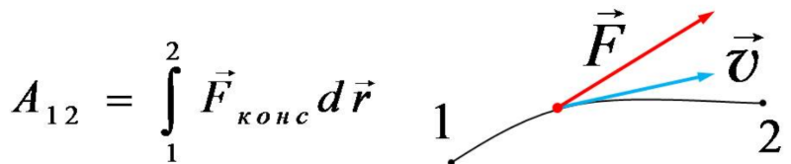
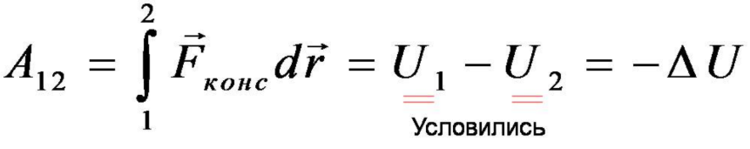
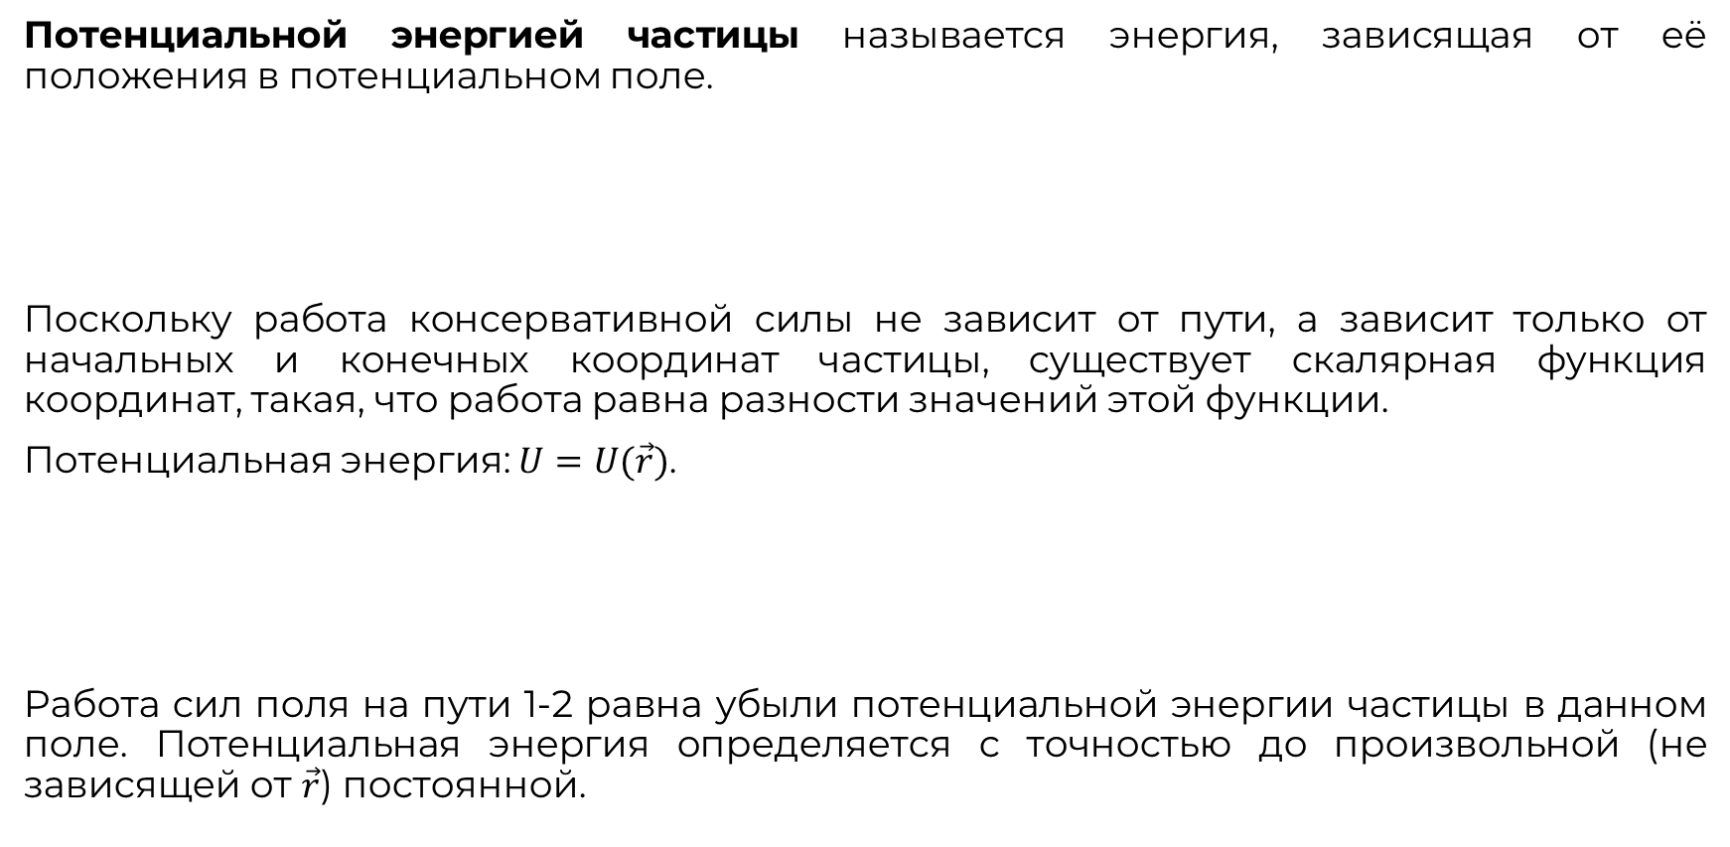
8. Получите связь потенциальной энергии частицы в поле консервативных сил и сил этого поля.
Потенциальной энергией частицы называется энергия, зависящая от её положения в потенциальном поле.
Поскольку работа консервативной силы не зависит от пути, а зависит только от начальных и конечных координат частицы, существует скалярная функция координат, такая, что работа равна разности значений этой функции.
Потенциальная энергия: $U=U(\vec{r})$.
Работа сил поля на пути 1-2 равна убыли потенциальной энергии частицы в данном поле. Потенциальная энергия определяется с точностью до произвольной (не зависящей от $\vec{r}$) постоянной.

Slide 18
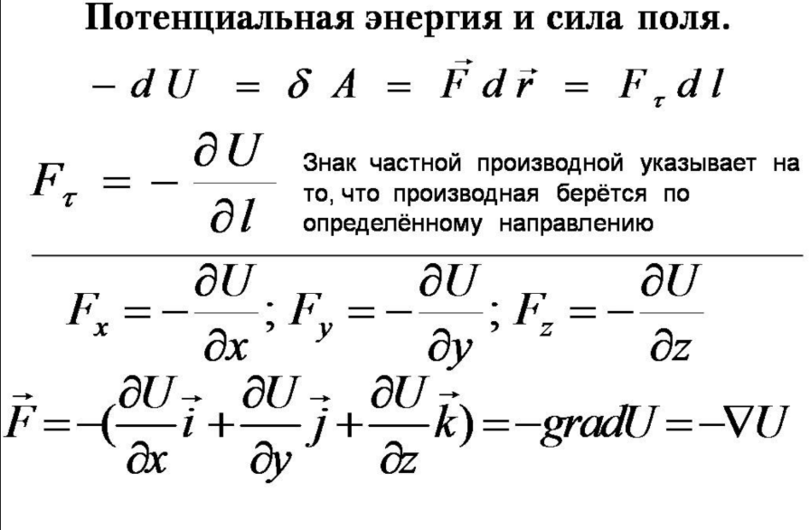
8. Получите связь потенциальной энергии частицы в поле консервативных сил и сил этого поля.

Slide 19
9. Абсолютно упругий удар лёгкого снаряда и тяжёлой движущейся мишени. Получите формулы, определяющие скорость снаряда относительно мишени после удара. Рассмотрите случай, когда начальные скорости снаряда и мишени направлены вдоль одной прямой.
Удар – столкновение тел, при котором за весьма малый промежуток времени происходит значительное изменение скоростей тел.
Линия удара – общая нормаль, проведённая к поверхностям двух соприкасающихся тел в месте их соприкосновения при ударе.
Удар называется центральным, если в момент удара центры масс сталкивающихся тел находятся на линии удара.
Удар двух тел называется абсолютно упругим, если при этом ударе полная механическая энергия системы не изменяется.
Удар двух тел называется абсолютно неупругим, если после удара оба тела движутся как одно целое.

Slide 20
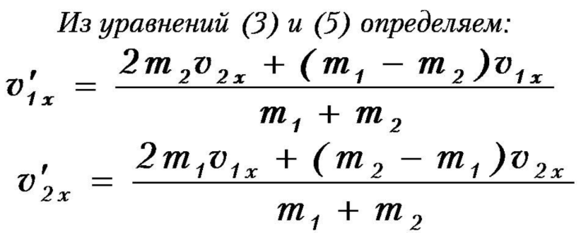

9. Абсолютно упругий удар лёгкого снаряда и тяжёлой движущейся мишени. Получите формулы, определяющие скорость снаряда относительно мишени после удара. Рассмотрите случай, когда начальные скорости снаряда и мишени направлены вдоль одной прямой.
Закон сохранения импульса и закон сохранения полной механической энергии:
ЗСИ: $m_{1}{\vec{v}}_{1}+m_{2}{\vec{v}}_{2}=m_{1}^{′}{\vec{v}}_{1}^{′}+m_{2}^{′}{\vec{v}}_{2}^{′}$ (1)
ЗСМИ: $\frac{m_{1}{\vec{v}}_{1}^{2}}{2}+\frac{m_{2}{\vec{v}}_{2}^{2}}{2}=\frac{m_{1}^{′}{{\vec{v}}_{1}^{′}}^{2}}{2}+\frac{m_{2}^{′}{{\vec{v}}_{2}^{′}}^{2}}{2}$ (2)
Из 1: $m_{1}{\vec{v}}_{1}−m_{1}^{′}{\vec{v}}_{1}^{′}=m_{2}^{′}{\vec{v}}_{2}^{′}−m_{2}{\vec{v}}_{2}$(3)
Из 2: $m_{1}({\vec{v}}_{1}^{2} −{{\vec{v}}_{1}^{′}}^{2})=m_{2}^{′}({{\vec{v}}_{2}^{′}}^{2}−{\vec{v}}_{2}^{2})$(4)
Поделим 3 на 4: $v_{1}+v_{1}^{′}=v_{2}^{′}+v_{2}$

Slide 21
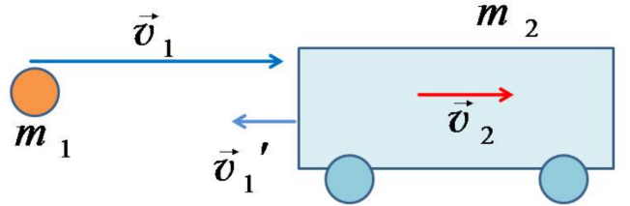

9. Абсолютно упругий удар лёгкого снаряда и тяжёлой движущейся мишени. Получите формулы, определяющие скорость снаряда относительно мишени после удара. Рассмотрите случай, когда начальные скорости снаряда и мишени направлены вдоль одной прямой.
Пример. Мяч, летящий со скоростью ${\vec{v}}_{1}$ ударяется о мишень, движущийся в том же направлении со скоростью ${\vec{v}}_{2}$. Вычислите скорость мяча относительно земли после удара.
$$v_{1}^{′}=\frac{2m_{2}v_{2}+\left(m_{1}−m_{2}\right)v_{1}}{m_{1}+m_{2}}≈2v_{2}−v_{1}$$
$$v_{1}^{′}−v_{2}=−(v_{1}−v_{2})$$
Скорость мяча относительно вагона до удара равна по модулю скорости мяча относительно вагона после удара.

Slide 22
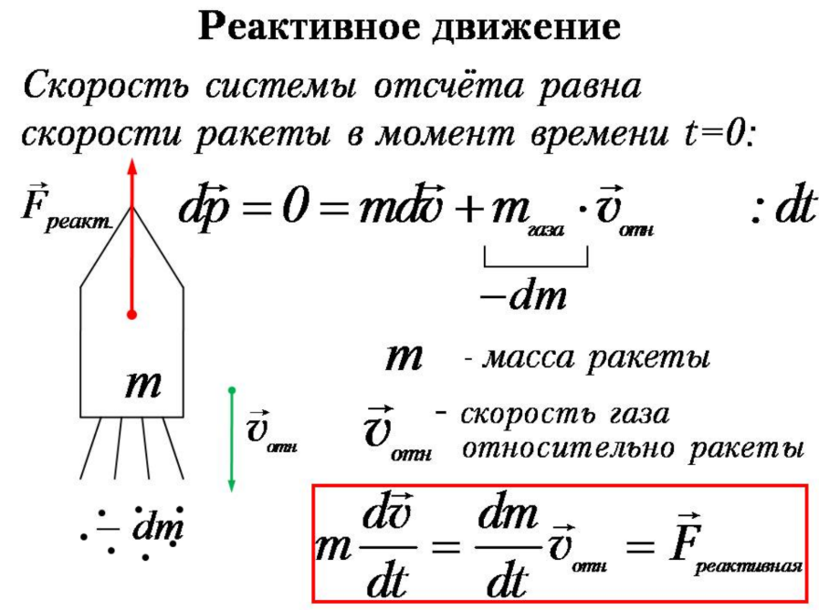
10. Что называют реактивной силой? Получите уравнение Мещерского.

Slide 23
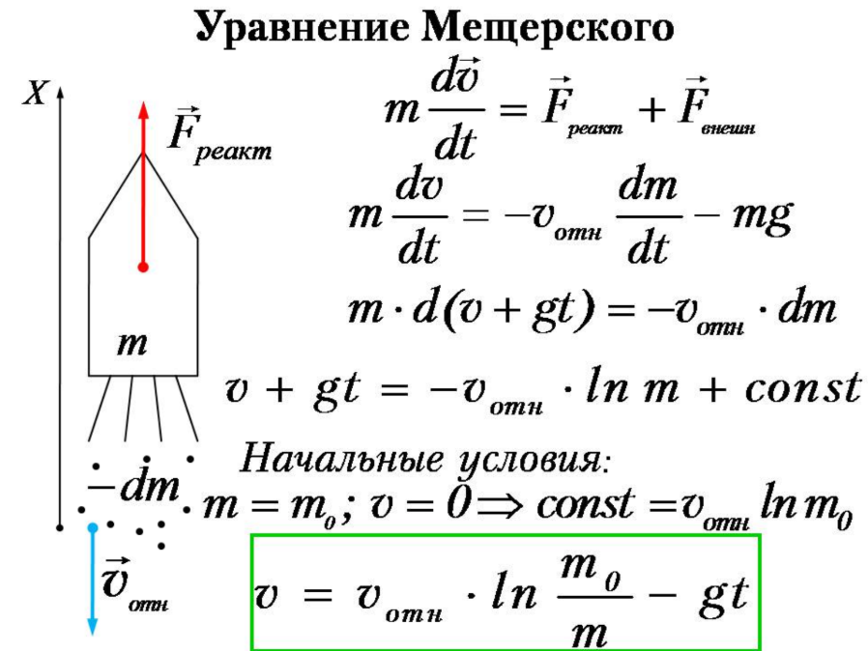
10. Что называют реактивной силой? Получите уравнение Мещерского.

Slide 24
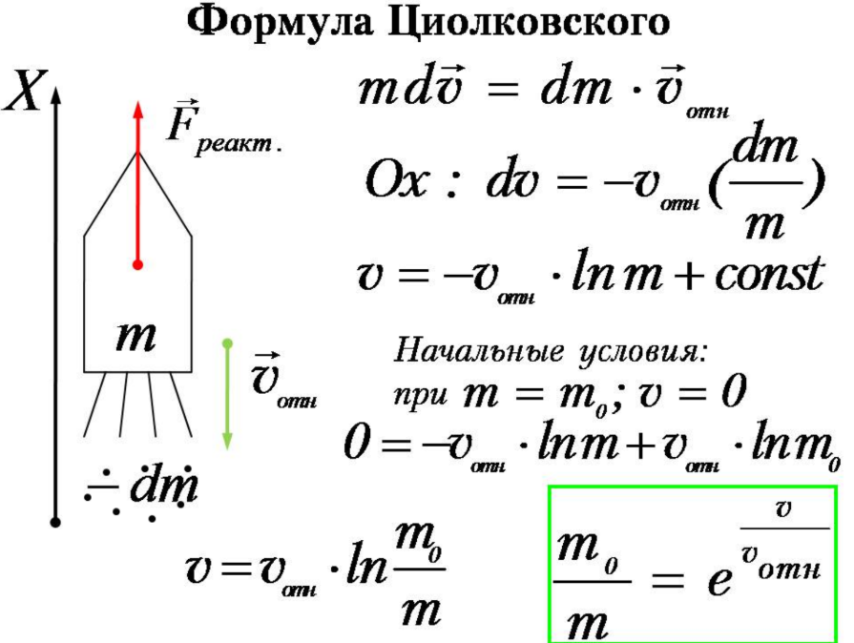
11. Что называют реактивной силой? Получите формулу Циолковского.

Slide 25
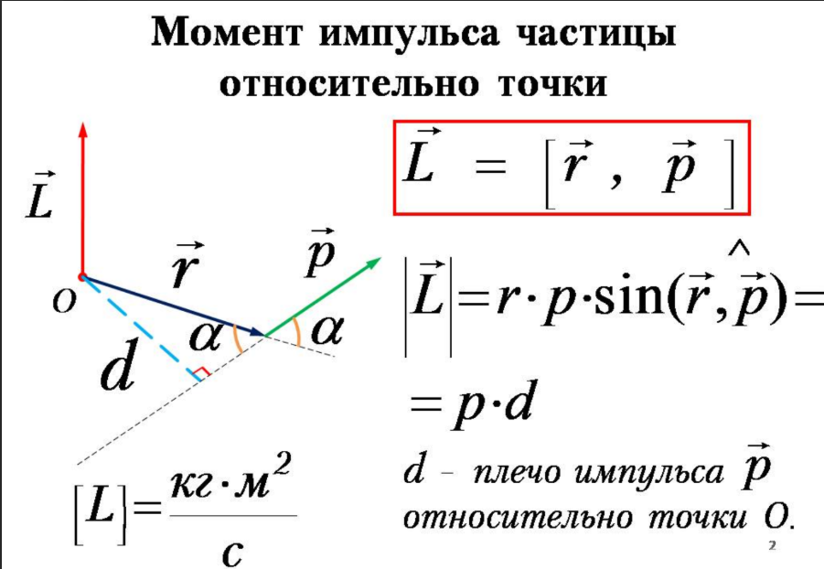
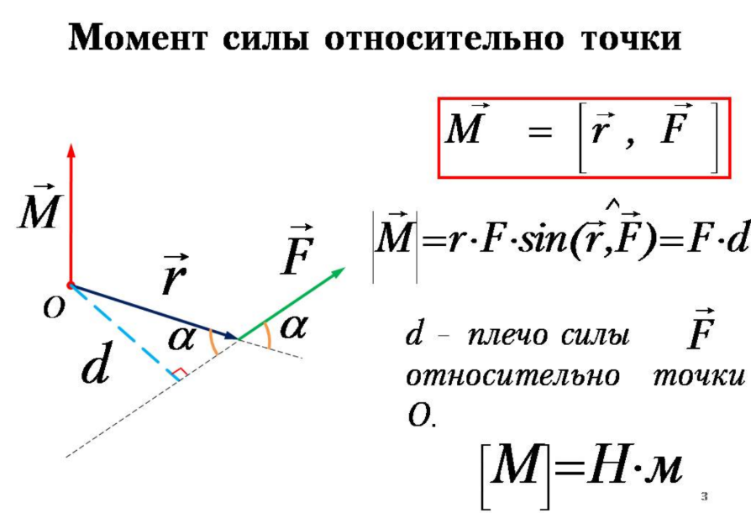
12. Дайте определение момента импульса частицы относительно точки и момента силы, действующей на частицу, относительно точки. Получите уравнение моментов для вращения частицы вокруг точки.

Slide 26
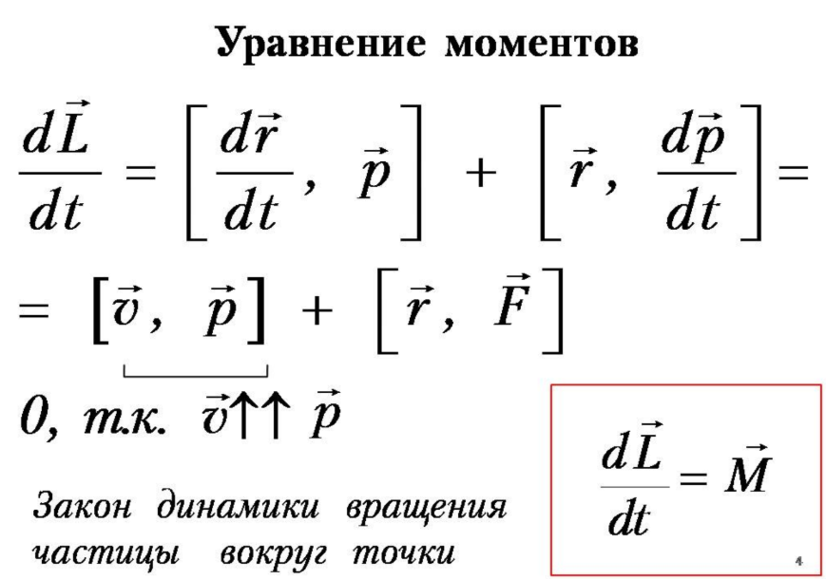
12. Дайте определение момента импульса частицы относительно точки и момента силы, действующей на частицу, относительно точки. Получите уравнение моментов для вращения частицы вокруг точки.

Slide 27


13. Дайте определение момента импульса частицы относительно оси и момента силы, действующей на частицу, относительно оси. Получите уравнение моментов для вращения частицы вокруг оси.

Slide 28


13. Дайте определение момента импульса частицы относительно оси и момента силы, действующей на частицу, относительно оси. Получите уравнение моментов для вращения частицы вокруг оси.

Slide 29

13. Дайте определение момента импульса частицы относительно оси и момента силы, действующей на частицу, относительно оси. Получите уравнение моментов для вращения частицы вокруг оси.

Slide 30




14. Вращение твёрдого тела вокруг оси. Дайте определение момента импульса твёрдого тела относительно оси. Как влияют на вращение твёрдого тела вокруг оси внутренние силы? Получите закон динамики вращательного движения твёрдого тела вокруг оси.
Уравнения из билетов 12 и 13 справедливы для каждой точки тела при вращении. Внутренние силы (взаимодействия) образуют пары. Моменты пар внутренних сил равны нулю. Момент импульса твёрдого тела может изменятся под действием только внешних сил.
Для каждой точки справедливо $\frac{dL_{z}}{dt}=M_{z}$ и $mρ^{2}ε_{z}=M_{z}$.
Произведения $mρ^{2}$ для всех точек различны, просуммируем эти значения для всех точек твёрдого тела – получим момент инерции.
Момент инерции твёрдого тела равен сумме произведений элементарных масс на квадрат расстояния до оси вращения.
Теорема Штейнера: $I=I_{0}+mx^{2}$

Slide 31

14. Вращение твёрдого тела вокруг оси. Дайте определение момента импульса твёрдого тела относительно оси. Как влияют на вращение твёрдого тела вокруг оси внутренние силы? Получите закон динамики вращательного движения твёрдого тела вокруг оси.
Закон динамики вращения твёрдого тела вокруг неподвижной оси.

Slide 32



15. Объясните за счёт чего возникает прецессия гироскопа. Выведите формулы, отражающие зависимость угловой скорости прецессии от частоты вращения гироскопа.
Гироскопом называют массивное симметричное тело, вращающееся с большой угловой скоростью ${\vec{ω}}_{0}$ вокруг своей оси симметрии, называемой осью фигуры гироскопа. Обычно одна из точек оси фигуры закреплена (точка $O$).
$$\vec{L}={\vec{L}}_{0}+{\vec{L}}^{′}≈{\vec{L}}_{0}=I_{0}{\vec{ω}}_{0}$$
${\vec{L}}_{0}$ – момент импульса вращения вокруг оси симметрии,
${\vec{L}}^{′}$ – момент импульса вращения вокруг оси $OZ$.
Сила тяжести создаёт вращающий момент относительно точки $O$. Из-за этого ось гироскопа описывает конус – совершает прецессию. $d\vec{L}=\vec{M}dt, d\vec{L}=\vec{L}$.

Slide 33




15. Объясните за счёт чего возникает прецессия гироскопа. Выведите формулы, отражающие зависимость угловой скорости прецессии от частоты вращения гироскопа.
Угловая скорость прецессии.
Из закона динамики вращения: $d\vec{L}=\vec{M}dt$.
Из рисунка: $dL=Lsinθ⋅dφ=Lsinθ⋅ω^{′}dt$,
откуда в векторной форме $d\vec{L}=\left[{\vec{ω}}^{′},\vec{L}\right]dt$
Из равенств $d\vec{L}$ получаем $\left[{\vec{ω}}^{′},\vec{L}\right]=\vec{M}$.
Момент силы определяет угловую скорость прецессии.
Раскрывая векторные произведения: $\left[{\vec{ω}}^{′},\vec{L}\right]=\left[\vec{r},\vec{F}\right]$
$$ω^{′}Iω_{0}\sin{θ}=mgl\sin{θ}$$
$$ω^{′}=\frac{mgl}{Iω_{0}}$$
При уменьшении угловой скорости вращения волчка вокруг своей оси $ω_{0}$ угловая скорость прецессии $ω^{′}$ возрастает.

Slide 34

16. Получите выражение для работы момента сил при вращении твёрдого тела вокруг оси.
Кинетическая энергия вращения твёрдого тела вокруг неподвижной оси.
Угловая скорость всех точек твёрдого тела одинакова: $v_{i}=ωr_{i}$.
$$E_{K}=\sum_{i}{\frac{m_{i}v_{i}^{2}}{2}}=\frac{\sum_{i}{\left(m_{i}r_{i}^{2}\right)ω^{2}}}{2}=\frac{Iω^{2}}{2}$$
Работа внешней силы при вращении твёрдого тела вокруг неподвижной оси.
По теореме о кинетической энергии: $δA=d\left(E_{K}\right)$.
По закону динамики движения частицы: $Idω_{z}=M_{z}dt ⟸I\frac{dω_{z}}{dt}=M_{z}$.
Перемещение $dφ=ω_{z}dt$.
$$δA=d\left(E_{K}\right)=d\left(\frac{Iω_{z}^{2}}{2}\right)=ω_{z}⋅Idω_{z}=ω_{z}⋅M_{z}dt=M_{z}⋅ω_{z}dt=M_{z}dφ$$
$$A=\int_{0}^{φ конечн}{M_{z}dφ}$$

Slide 35



17. Получите преобразования Галилея.
Абсолютность времени и пространства: время и расстояния одинаковы во всех ИСО.
$$t^{′}=t, {\vec{r}}^{′}=\vec{r}−\vec{V}t, {\vec{v}}^{′}=\vec{v}−\vec{V}, {\vec{a}}^{′}=\vec{a}$$
При движении вдоль X: $\left\{\begin{aligned}x^{′}=x−V_{x}t \\ y^{′}=y \\ z^{′}=z\end{aligned}\right.$
Законы Ньютона инвариантны относительно преобразований Галилея.
$$(1) m=m’ (2) t=t’ (3) F=F’$$

Slide 36


18. Сформулируйте постулаты СТО Эйнштейна. Получите формулу для Лоренцева сокращения длины.
Постулаты Эйнштейна
I. Принцип относительности. Все физические явления протекают одинаковым образом во всех инерциальных системах отсчёта; все законы природы и уравнения, их описывающие, инвариантны, т.е. не меняются, при переходе от одной ИСО к другой. Другими словами, все инерциальные системы отсчёта эквивалентны (неразличимы) по своим физическим свойствам; никакими опытами нельзя выделить одну из них как предпочтительную.
II. Принцип инвариантности скорости света. Скорость света в вакууме не зависит от движения источника света и одинакова во всех направлениях. Это значит, что скорость света в вакууме одинакова во всех ИСО.
Равенство поперечных размеров тел.
В системе $K$ и $K’$ вдоль осей $Oy$ и $Oy’$ установлены стержни, являющиеся эталонами метра. В момент совпадения осей $Ox$ и $Ox’$ в соответствии с принципом относительности (нельзя отличить одну систему от другой) $y=y’$.

Slide 37

18. Сформулируйте постулаты СТО Эйнштейна. Получите формулу для Лоренцева сокращения длины.

Slide 38

19. Сформулируйте постулаты СТО Эйнштейна. Получите формулу для Лоренцева замедления времени.

Slide 39

19. Сформулируйте постулаты СТО Эйнштейна. Получите формулу для Лоренцева замедления времени.

Slide 40





20. Получите формулу для преобразования скоростей в СТО. Как эти уравнения согласуются с постулатами Эйнштейна?
Система отсчёта $K^{′}$ движется относительно системы отсчёта $K$ со скоростью $V$. За начало отсчёта времени в обеих системах отсчёта выбран момент, когда $O$ и $O′$ совпадают.
В $K$ системе отсчёта длина отрезка $O^{′}A$: $x−Vt=x′\sqrt{1−\frac{V^{2}}{c^{2}}}$
В $K′$ системе отсчёта длина отрезка $OA$: $x′+Vt=x\sqrt{1−\frac{V^{2}}{c^{2}}}$
$$x^{′}=\frac{x−Vt}{\sqrt{1−\frac{V^{2}}{c^{2}}}}$$
$$y^{′}=y$$
$$z^{′}=z$$
$$t^{′}=\frac{t−\frac{xV}{c^{2}}}{\sqrt{1−\frac{V^{2}}{c^{2}}}}$$
$$x=\frac{x^{′}+Vt^{′}}{\sqrt{1−\frac{V^{2}}{c^{2}}}}$$
$$y=y′$$
$$z=z^{′}$$
$$t=\frac{t^{′}+\frac{x^{′}V}{c^{2}}}{\sqrt{1−\frac{V^{2}}{c^{2}}}}$$
Из преобразований Лоренца видно, что в теории относительности можно говорить об определённом моменте времени лишь применительно к какой-либо ИСО. Так, например, одному моменту времени в СО $K$ (одному определённому значению времени $t$ в этой системе) соответствует множество значений времени $t^{′}$ в СО $K′$ в зависимости от значений координаты $x$.

Slide 41


20. Получите формулу для преобразования скоростей в СТО. Как эти уравнения согласуются с постулатами Эйнштейна?
Преобразования скорости при переходе из $K$ в $K’$.
$$v_{x}^{′}=\frac{dx′}{dt′}=\frac{dx^{′}/dt}{dt^{′}/dt}=\frac{v_{x}−V}{1−\frac{v_{x}V}{c^{2}}}$$
Отсюда для $v_{y}^{′}$ (и $v_{z}^{′}$ аналогично):
$$v_{y}^{′}=\frac{dy′}{dt′}=\frac{dy^{′}/dt}{dt^{′}/dt}=\frac{v_{y}\sqrt{1−\frac{V^{2}}{c^{2}}}}{1−\frac{v_{x}V}{c^{2}}}$$
Преобразования скорости при переходе из $K′$ в $K$.
$$v_{x}=\frac{dx}{dt}=\frac{dx/dt′}{dt/dt′}=\frac{v_{x}^{′}+V}{1+\frac{v_{x}V}{c^{2}}}$$
Отсюда для $v_{y}^{′}$ (и $v_{z}^{′}$ аналогично):
$$v_{y}^{′}=\frac{dy}{dt}=\frac{dy/dt′}{dt/dt′}=\frac{v_{y}\sqrt{1−\frac{V^{2}}{c^{2}}}}{1+\frac{v_{x}^{′}V}{c^{2}}}$$
Модуль скорости:
$$v=\sqrt{v_{x}^{2}+v_{y}^{2}+v_{z}^{2}}$$
$$v^{′}=\sqrt{v_{x}^{′2}+v_{y}^{′2}+v_{z}^{′2}}$$

Slide 42

21. Что называется релятивистским импульсом? Запишите закон релятивистской динамики. Получите выражение для импульса фотона.
Основное уравнение релятивистской динамики
$$\frac{d\vec{p}}{dt}=\vec{F}$$
Релятивистский импульс частицы (в движущейся СО)
$$\vec{p}=\frac{m\vec{v}}{\sqrt{1−\frac{v^{2}}{c^{2}}}}=m_{р}\vec{v}$$
Релятивистская масса $m_{р}=\frac{m}{\sqrt{1−\frac{v^{2}}{c^{2}}}}$
Энергия фотона $E=hν=\frac{hc}{λ}$. Вычислим импульс фотона, для этого воспользуемся формулой, связывающей энергию и импульс частицы.
$$\frac{E^{2}}{c^{2}}−p^{2}=m^{2}c^{2}=0 ⇒p=\frac{E}{c}=\frac{hν}{c}=\frac{h}{λ}$$

Slide 43


22. Опишите свободные колебания пружинного маятника. Получите формулу для собственной частоты колебаний.

Slide 44



23. Опишите свободные колебания нитяного маятника. Получите формулу для собственной частоты колебаний.

Slide 45


24. Опишите свободные колебания физического маятника. Получите формулу для собственной частоты колебаний.

Slide 46
25. Сложение колебаний. Биения.

Slide 47
26. Опишите процесс затухающих механических колебаний при слабом затухании. Что называют добротностью колебательной системы и коэффициентом затухания? Как амплитуда и энергия колебаний зависят от времени?

Slide 48
27. Опишите процесс вынужденных механических колебаний при слабом затухании. Как с помощью векторной диаграммы получить формулу для амплитуды и фазы установившихся колебаний. Что определяет частоту резонанса?

Slide 49
Заключение
Автор
Сакулин Иван Михайлович K3121
Распространяется по лицензии WTFPL
Отказ от ответственности
Автор предоставляет собственные доказательства «как есть», не даёт гарантий их правильности и не несёт ответственности за допущенные ошибки. Мяу =).

